Slide 1
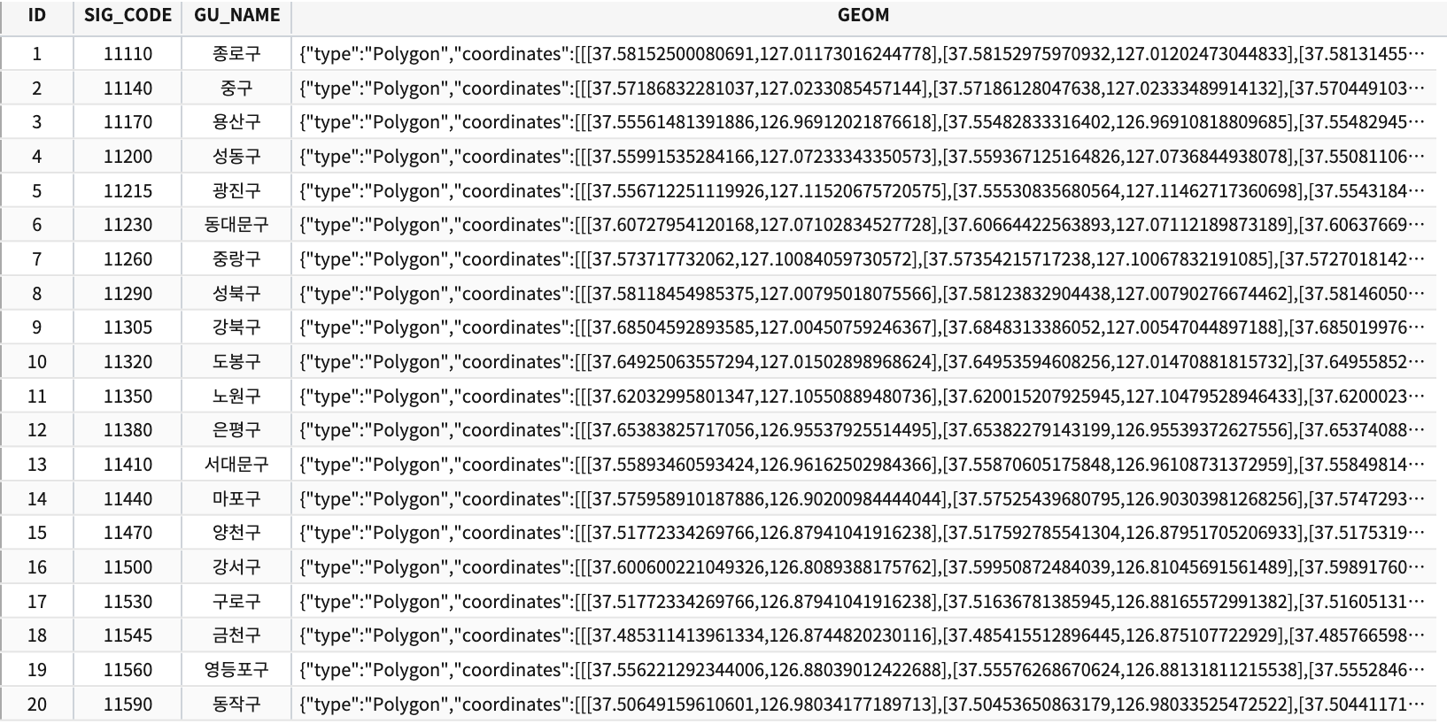
행정구코드
geoJson 포맷 데이터에서 ”geometry” 부분
fire_01

Slide 2
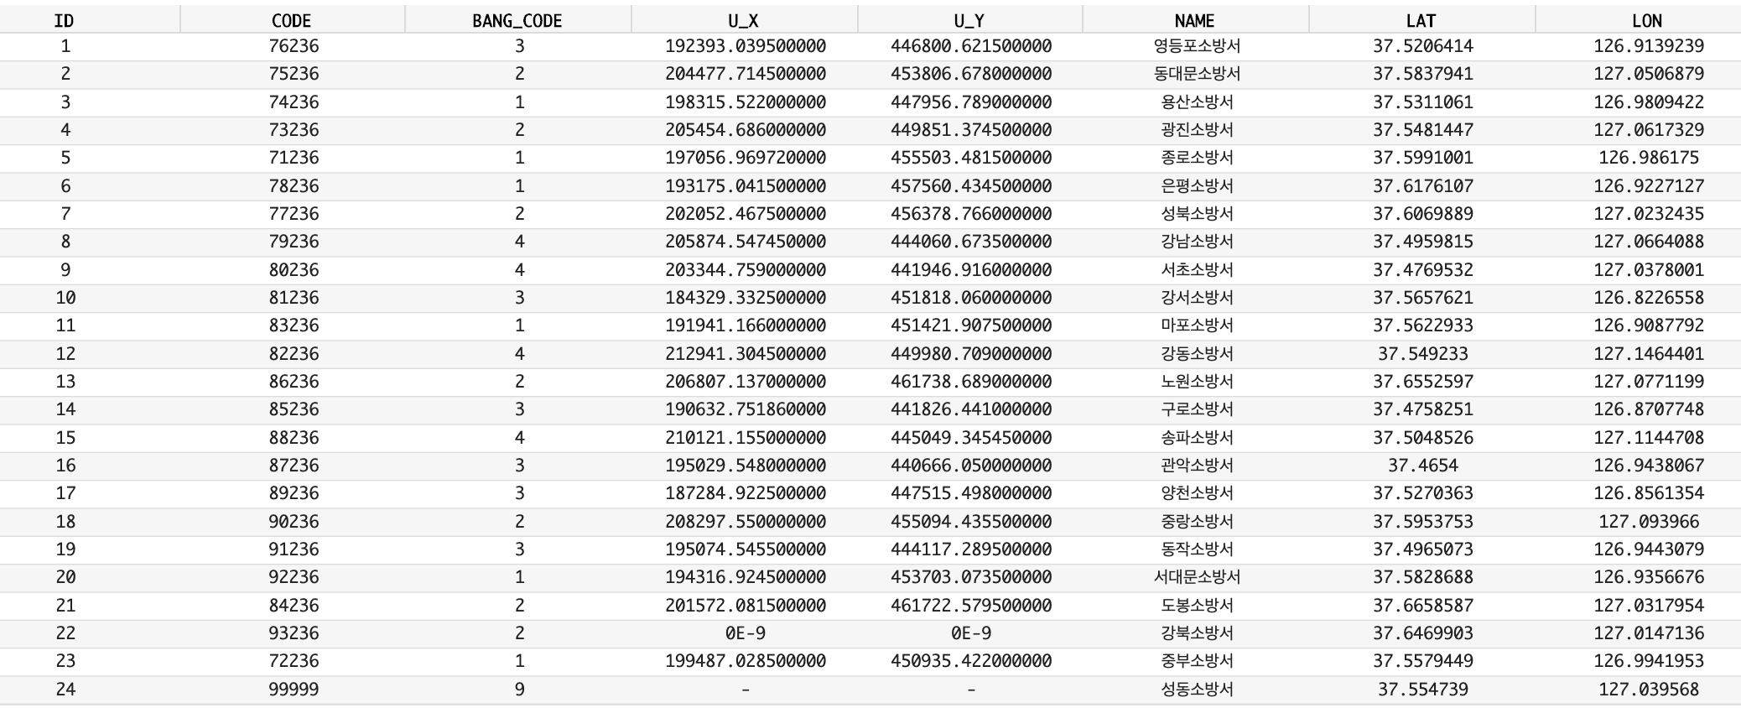
lattitude
위도
longitude
경도
fire_02

Slide 3
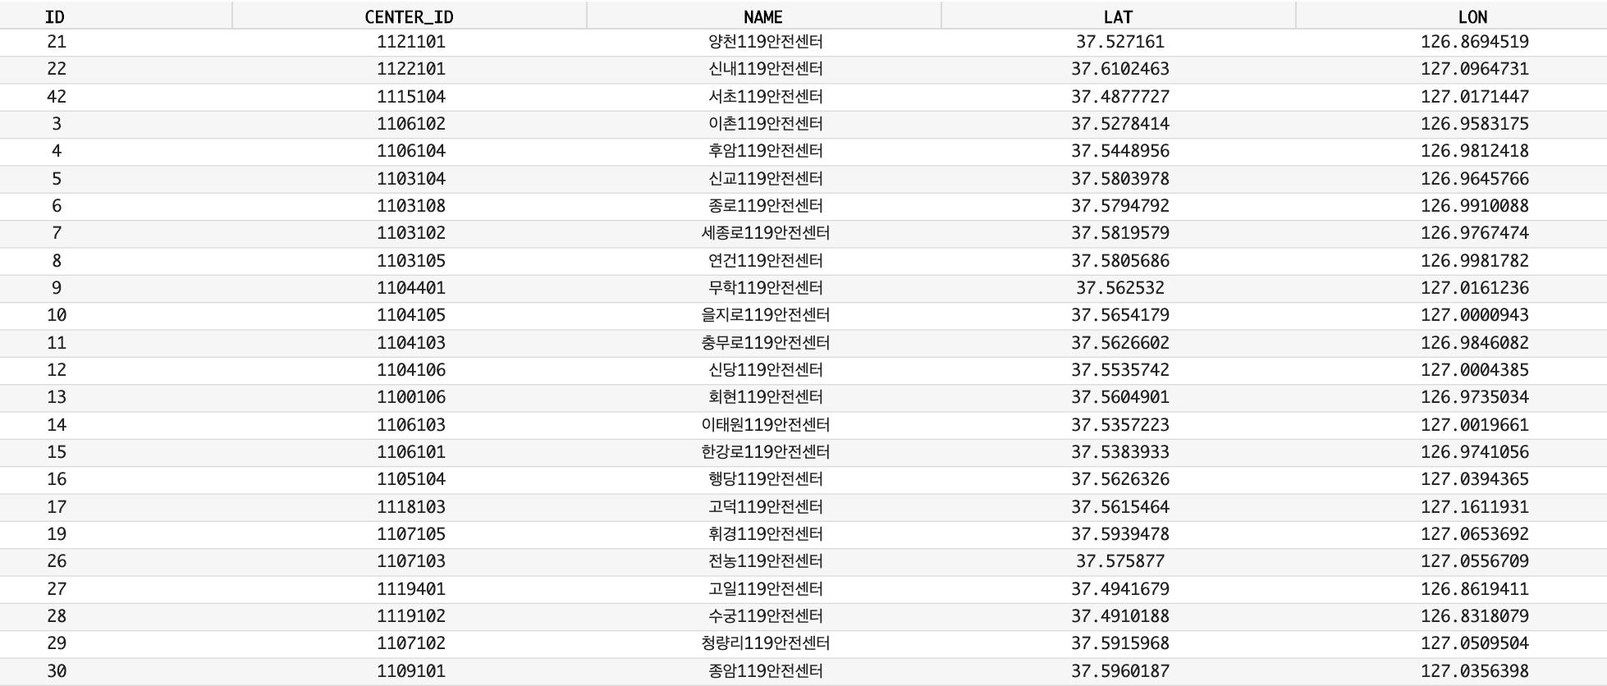
fire_03

Slide 4
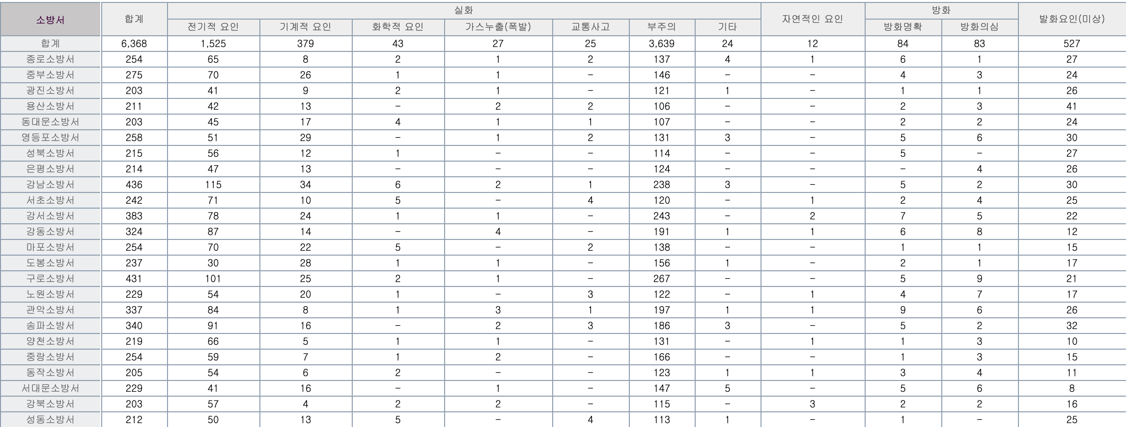
fire_04

Slide 5
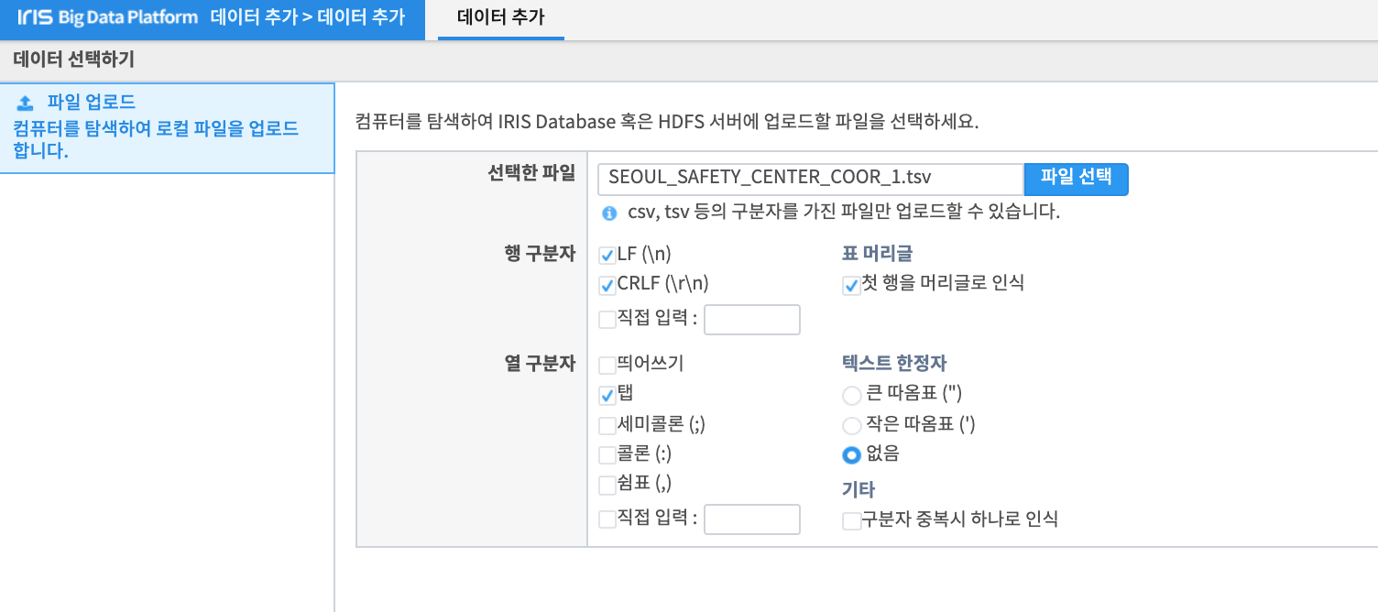
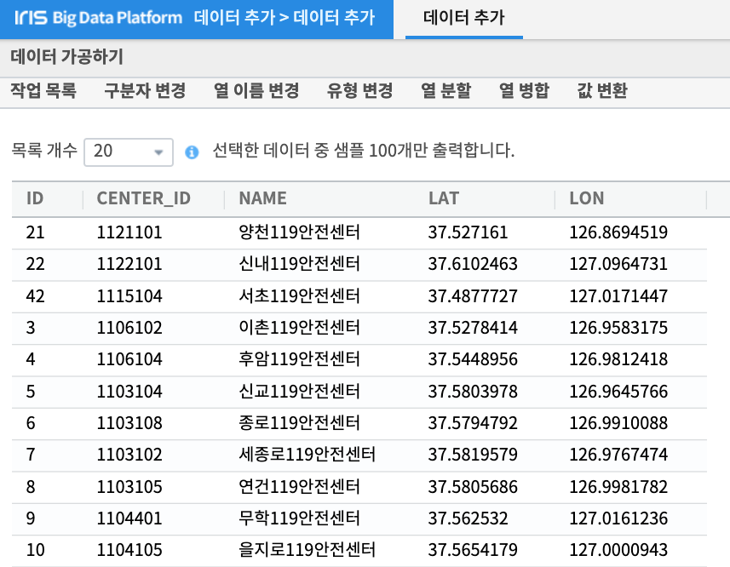
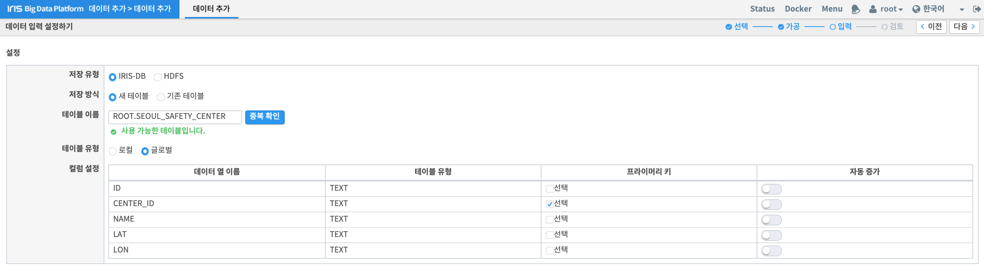
구분자를 tab 으로 선택합니다.
SEOUL_SAFETY_CENTER_COOR
글로벌 테이블 유형으로 선택합니다.
구성정보 같은 성격의 데이터는 글로벌 유형으로 저장합니다.
조건에 맞는 컬럼을 프라이머리 키로 선택합니다.
fire_5

Slide 6
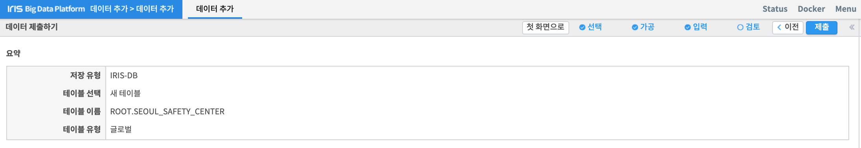
ROOT.SEOUL_SAFETY_CENTER_COOR
fire_6

Slide 7
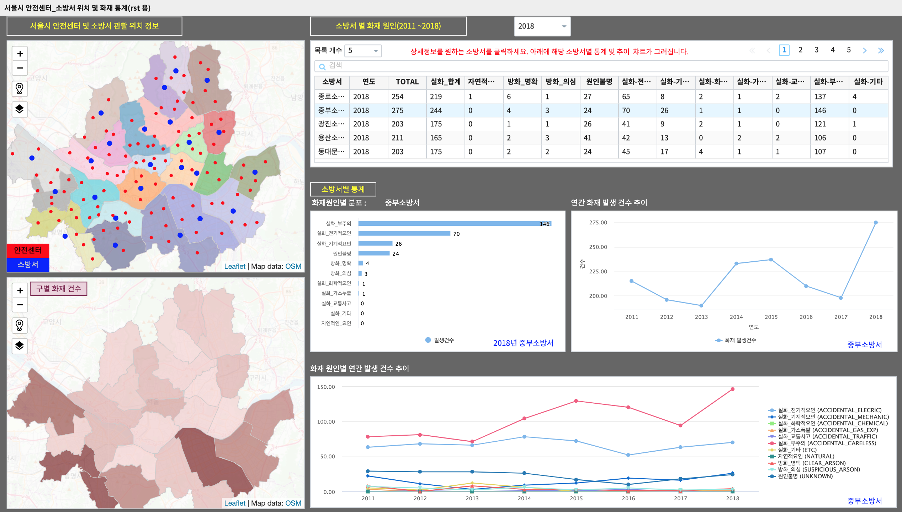

Slide 8
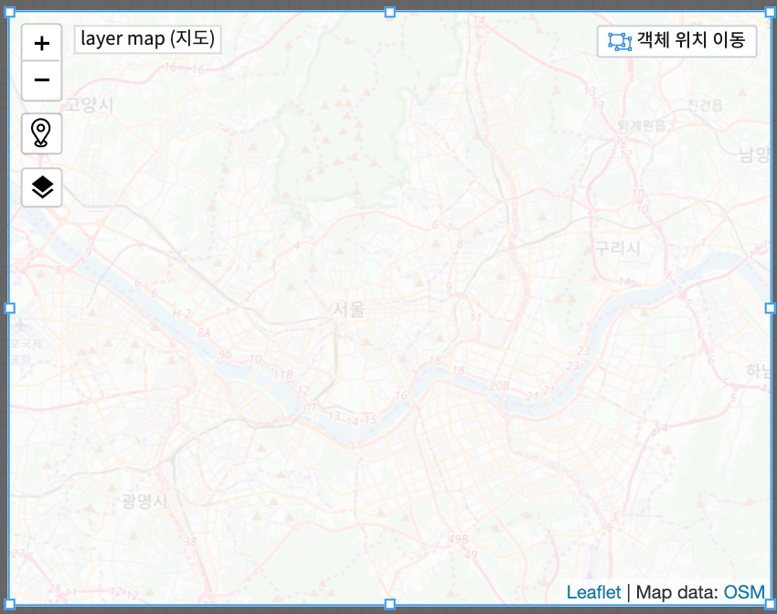
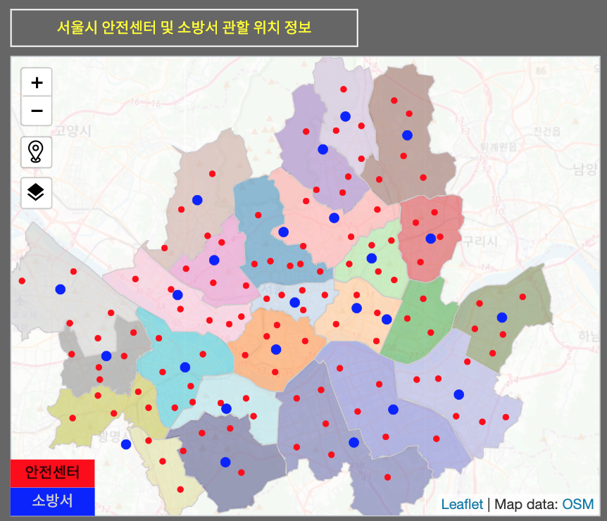
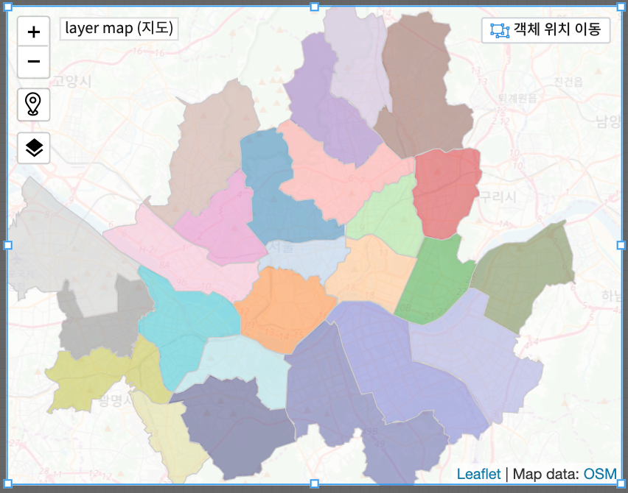
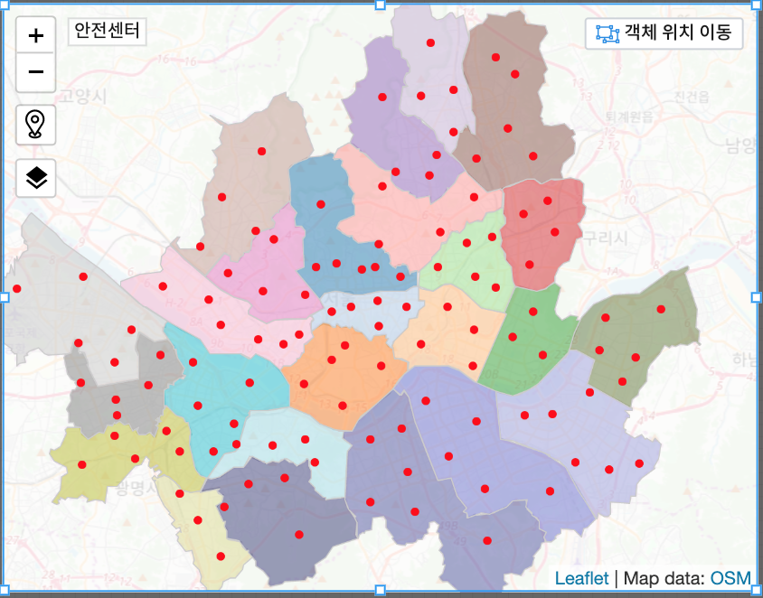
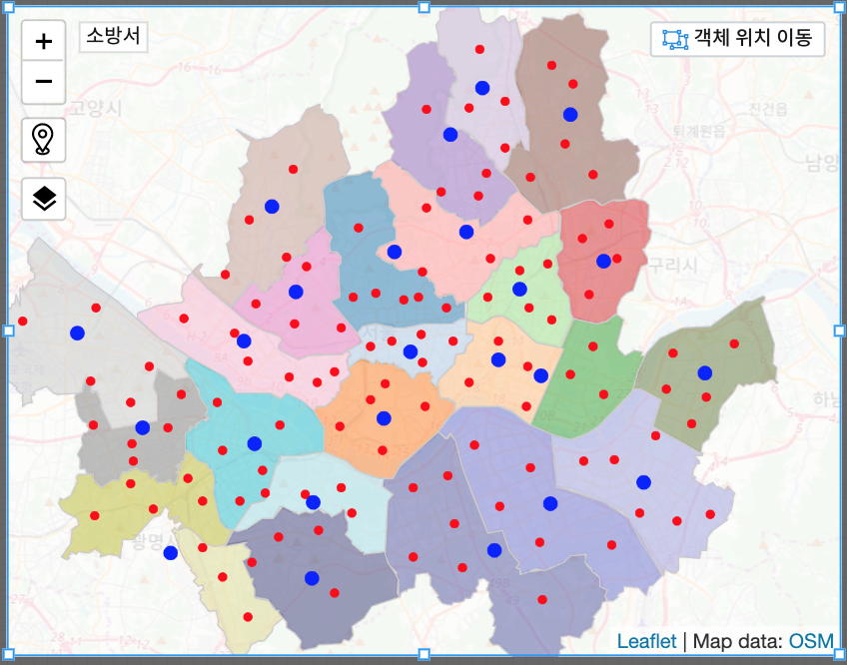
라벨
* 시각화탭 - 지도투명도 조정
1 -> 0.2
layer map(지도)
구경계
* 시각화유형 : 도형
안전센터
* 시각화유형 : 마커
라벨
소방서
* 시각화유형 : 마커
fire_8

Slide 9
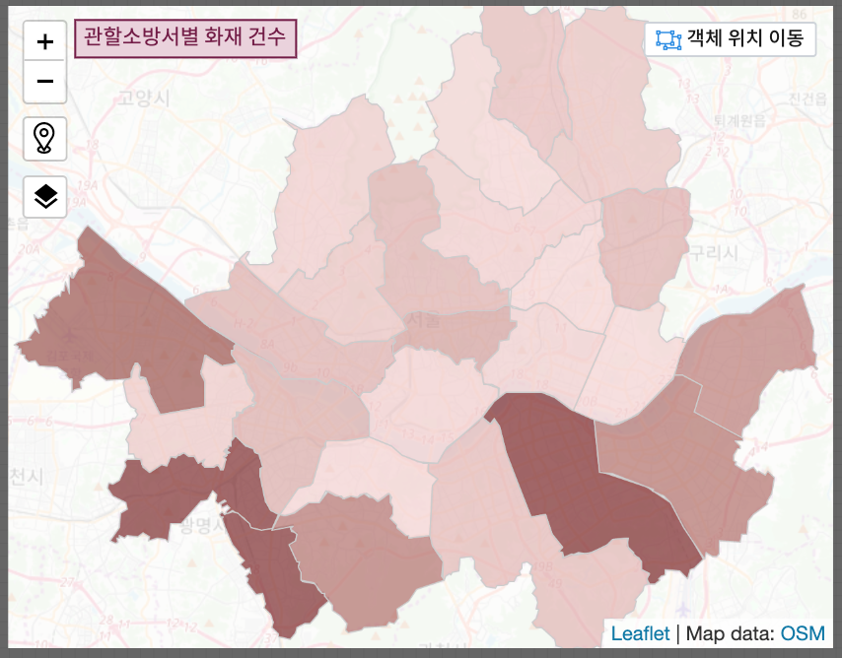
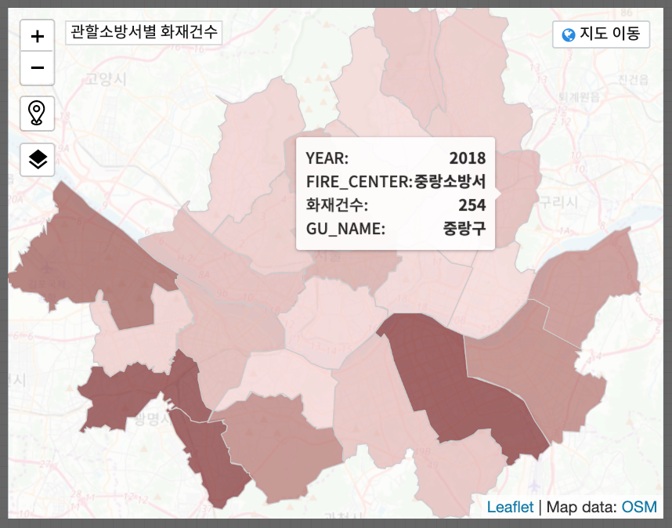
라벨
layer map(지도)
관할소방서별 화재건수
시각화옵션에서
행정구별로 화재건수값으로 그라디언트실행

Slide 10
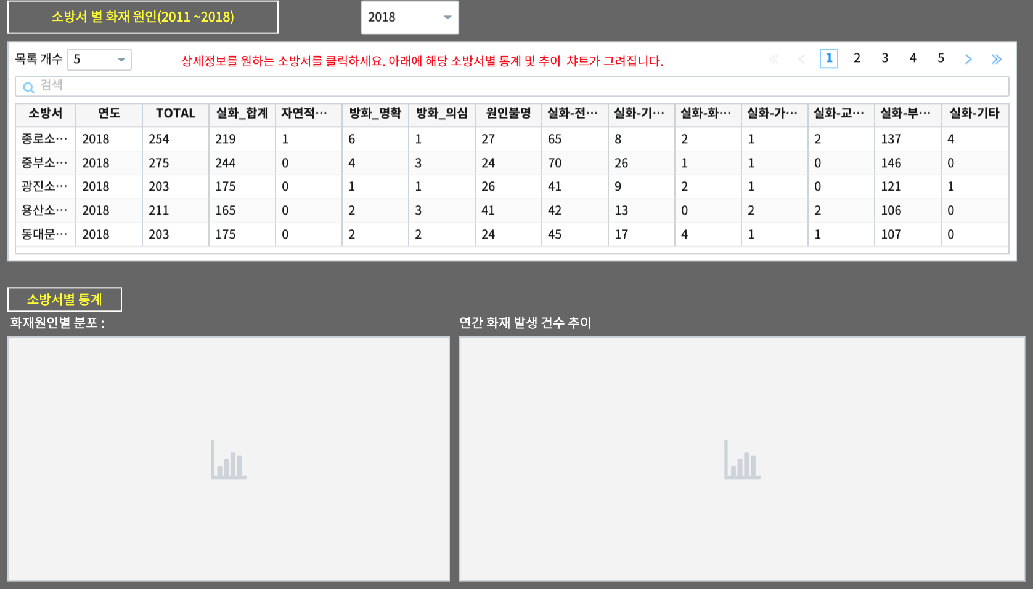
콤보박스 : 연도선택, 디폴트=2018
라벨
챠트-테이블
챠트-가로막대형
챠트-꺾은선형

Slide 11
콤보박스 : 연도선택, 디폴트=2018
소방서클릭
콤보박스에서 연도, 테이블에서 클릭한 소방서
=> 2018년 광진소방서

